Slide 1
数字逻辑设计进级实验
实验二 运算器与寄存器
Notes:
时间：周五 14:30~17:30
地点：电三楼412、414
运算器
功能：算术--加、减、乘、除，逻辑—与、或、非、异或，移位—左、右、循环
实现：结构、行为
应用：比较、累加、斐波拉契序列
验证：仿真、测试

Slide 2
实验内容
算术逻辑单元（ALU）
s：功能选择。加、减、与、或、非、异或等运算
a, b：两操作数。减运算-- a是被减数；非运算--操作数是a
y：运算结果。和、差 ……
f：标志。进位/借位 (cf)、溢出 (of)、零标志 (zf)
寄存器
clk, rst, en：使能、复位、时钟
in, out：输入、输出数据
s
a
ALU
f
y
b
in
en
out
rst
R
clk
Notes:
设计一ALU：根据功能选择s，对a和b进行算术（加、减）或者逻辑（与、或、非、异或）运算，产生运算结果y和相应标志f（进位/借位、溢出、零标志）。对于算术运算，影响进位/借位、溢出、零标志；对于逻辑运算，仅零标志有效。
f: 标志位，包括进位/借位(CF)，溢出位(OF)，零标志(ZF)
为了便于下载测试，可以选取n = 4，m = k = 3
2. ALU应用设计：利用上述ALU模块和适当逻辑电路，分别实现如下功能
（1）比较两无符号数或者有符号数的大小关系
（2）求多个数的累加和
（3）求补码代表的实际值
（4）求给定两个初始整数的配波拉契数列
（5）…… ……

Slide 3
实验内容 (续)
ALU和寄存器的简单应用设计 (不含FSM)
比较两个数的大小关系
ug, ul：无符号数大于，小于
sg, sl：有符号数大于，小于
eq：相等
计算斐波拉契数列 (0, 1, 1, 2, 3, 5, 8, 13 .....)，结果从输出端口fn依次输出
x
ug, ul
en
CMP
FIB
fn
eq
rst
y
clk
sg, sl
(a)
(b)
Notes:
ALU和寄存器的应用设计（使用纯组合逻辑或不含FSM的时序逻辑）
求补码代表的实际值
比较两个数的大小关系（考虑无符号数和有符号补码两种情况）
求多个数的累加和（来自同一端口分时输入）
如何实现多精度整数运算？
如何判断溢出？（考虑无符号数和有符号补码两种情况）

Slide 4
ALU模块
ALU模块端口定义如下：
module alu (
input [3:0] a, b, //两操作数
input [2:0] s, //操作选择
output [3:0] y, //运算结果
output cf, //进位/借位标志
output of, //溢出标志
output zf //零标志
);
……
endmodule
s
(SW15~13)
(SW3~0)
a
ALU
f
(LED15~13)
y
(LED3~0)
(SW7~4)
b
ALU模块功能表
s | y | cf | of | zf
000 | a + b | * | * | *
001 | a – b | * | * | *
100 | a & b | 0 | 0 | *
101 | a | b | 0 | 0 | *
110 | a ^ b | 0 | 0 | *
111 | ~ a | 0 | 0 | *
其他 | 0 | 0 | 0 | 1
图中 f = {cf, of, zf}
图中括号表示端口连接到实验板的外设
表中“*”表示根据运算结果设置相应值

Slide 5
标志含义
CF 进位/借位标志
加法或减法时，如果最高位产生进位或借位时置1，否则清零
OF 溢出标志
有符号数运算结果溢出时置1，否则清零
ZF 零标志
结果为零时置1，否则清零
Notes:
CF Carry Flag: Set on high-order bit carry or borrow; cleared otherwise. This flag is used by instructions that add or subtract multi-byte numbers. Rotate instructions can also isolate a bit in memory or a register by placing it in the Carry Flag.
ZF Zero Flag: Set if result is zero; cleared otherwise.
SF Sign Flag: Set equal to high-order bit of result (0 if positive, 1 if negative).
OF Overflow Flag: Set if the signed result cannot be expressed within the number of bits in the destination operand; cleared otherwise. A significant digit has been lost because the size of the result exceeded the capacity of its destination location.

Slide 6
示例：标志设置
已知：[X] = 1000 0111B，[Y] = 0111 1001B
求[X±Y]后的状态标志？
[X+Y]：
[X-Y]：
OF=0
OF=1
11
1000 0111
+ 0111 1001
0000 0000
10
1000 0111
+ 1000 0111
0000 1110
CF=1
CF=0
ZF=1
ZF=0

Slide 7
标志应用
无符号数运算
利用CF实现多精度计算
利用CF和ZF判断两数大小
有符号数运算
利用CF实现多精度计算
利用OF判断溢出
利用OF、ZF、差的符号位Ys判断两数大小
无符号数比较
X与Y 大小关系 | X-Y后标志 CF ZF
X=Y | 0 1
X>Y | 0 0
X<Y | 1 0
有符号数比较
X与Y 大小关系 | X-Y后标志 OF ZF Ys
X=Y | 0 1 1
X>Y | 0 0 0 1 0 1
X<Y | 0 0 1 1 0 0

Slide 8
示例：标志应用
前例中， [X]=10000111B，[Y]=01111001B
[X + Y]: CF=1, OF=0, ZF=1, SF=0
[X – Y]: CF=0, OF=1, ZF=0, SF=0
无符号数: X = 135, Y = 121, CF, ZF
X + Y = 0 → 有进位，结果为零
X – Y =14 → 无借位，X > Y
有符号数(补码): X = -121, Y = 121, OF, ZF
X + Y = 0 → 正确
X – Y =14 → 溢出，X < Y

Slide 9
示例：累加器
累加器 (Accumulator)
clk, rst：时钟，复位
en：使能
x：待累加的输入数据
s：累加结果输出数据
x
en
ACM
s
rst
clk
“+”
x
f
in
ALU
y
en
s
rst
R
clk
>

Slide 10
示例：累加器 (续1)
module register #(
parameter WIDTH = 4,
RST_VALUE = 0
)(
input clk, rst, en,
input [WIDTH-1:0] in,
output reg [WIDTH-1:0] out
);
always @(posedge clk) begin
if (rst) out <= RST_VALUE;
else if (en) out <= in;
end
endmodule
x
en
ACM
s
rst
clk
“+”
x
f
in
ALU
y
en
s
rst
R
clk
>

Slide 11
示例：累加器 (续2)
module acm (
input clk, rst, en,
input [3:0] x,
output [3:0] s
);
endmodule
x
en
ACM
s
rst
clk
wire [3:0] y;
alu ALU (.s(0), .y(y), .a(x), .b(s));
register R (clk, rst, en, y, s);
“+”
x
f
in
ALU
y
en
s
rst
R
clk
>

Slide 12
示例： 累加器 (续2)
若使用板载时钟测试，则要求：
设置x后，使en有效且维持1个时钟周期
否则将导致重复累加x
x
(SW3~0)
(SW15)
en
ACM
s
(LED3~0)
(BTNU)
rst
(100MHz
clk
或者BTNC)
建议手动产生时钟
clk
rst
en
x
1
2
s
0
1
3
5
Notes:
en有效时长有要求
en经时钟同步，且维持1个时钟周期
en=1，clk手动产生
去抖动处理

Slide 13
仿真时钟
reg clk;
// 时钟周期和个数
parameter CYCLE = 10, Number = 20;
initial begin
clk = 0;
repeat (2* Number ） //或者 forever
# CYCLE/2 clk = ~ clk;
end
注意：initial和#仅用于仿真，不会产生实际硬件电路
Notes:
在设计文件中尽量避免使用（除非利用文件对存储器初始化）

Slide 14
ALU模块下载测试
ALU的输入和输出端都添加寄存器
寄存器的clk接100MHz时钟，使能en接按钮btnc
(sw15-13)
s
S
en
clk
>
(sw3-0)
a
A
ALU
F
en
en
f
(led15-13)
clk
>
clk
>
(sw7-4)
b
B
Y
(btnc)
en
en
y
(led3-0)
(100MHz)
clk
>
clk
>

Slide 15
查看电路资源
查看Vivado生成电路
RTL电路：Flow Navigator >> RTL Analysys >> Open Elaborated Design >> Schematic
综合电路：Flow Navigator >> Synthesis >> Open Synthesized Design >> Schematic
查看电路资源使用情况
综合电路：Flow Navigator >> Synthesis >> Open Synthesized Design >> Report Utilization

Slide 16
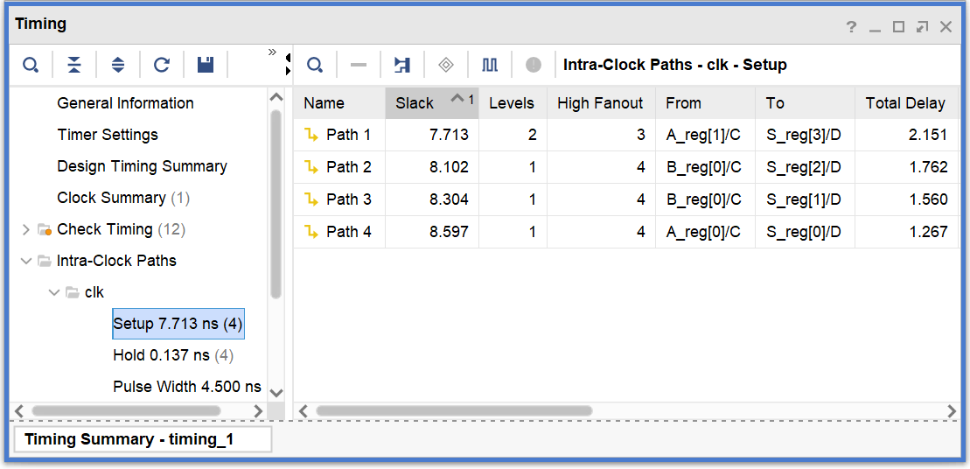
查看电路性能
查看综合电路性能
Flow Navigator >> Synthesis >> Open Synthesized Design >> Report Timing Summary

Slide 17
Nexys4-DDR 时钟配置
下载实验板测试时，使用实验板100MHz时钟
## Clock signal
#set_property -dict { PACKAGE_PIN E3 IOSTANDARD LVCMOS33 } [get_ports { CLK100MHZ }]; # clk100mhz
#create_clock -add -name sys_clk_pin -period 10.00 -waveform {0 5} [get_ports {CLK100MHZ}];
若用开关输入信号 (例如, BTNC) 作为时钟信号，必须在约束文件(.xdc)中设置如下：
set_property CLOCK_DEDICATED_ROUTE FALSE [get_nets {BTNC}]

Slide 18
FIB模块
FIB模块端口定义如下：
module fib (
input clk, rst, en,
output [3:0] fn
);
……
endmodule
(SW0)
en
(BTNU)
rst
FIB
fn
(LED3~0)
(BTNC)
clk
括号内表示模块端口连接到实验板的外设
rst：同步复位，高电平有效，有效时fn 输出0
clk：上升沿有效，rst失效后且en有效（高电平）时，fn 依次输出1、1、2、3……

Slide 19
实验要求
完成ALU和FIB模块逻辑设计、仿真和下载测试
采用模块化设计，ALU的加/减运算由1位全加器构成
查看RTL分析和综合后电路图(Schematic)
查看综合后电路资源使用情况
查看综合后电路性能

Slide 20
The End

